Slide 1
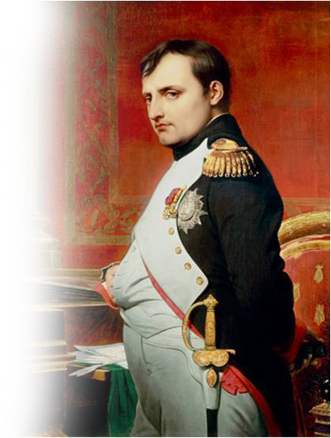
III.
TIPOVI
POLITIČKIH
POREDAKA

Slide 2
POLITIČKI POREDAK
POLITIČKI POREDAK – oblik organiziranja društvene zajednice koji ima svojstven izvor legitimnosti i uređen odnos između zakonodavne, izvršne i sudske vlasti
OSNOVNI TIPOVI POLITIČKIH POREDAKA:
demokracija
aristokracija
tiranija
diktatura
totalitarizam

Slide 3
DEMOKRACIJA (grč. demos - narod; kratien - vladati)
DEMOKRACIJA – vladavina naroda, od naroda i za narod (A. Lincoln)
vladavina naroda izražena trodiobom vlasti
temelji se na zakonima
demokracija u strogom smislu riječi ne postoji u svijetu (sudjelovanje svih građana u političkom odlučivanju)
2 TIPA DEMOKRACIJE (u praksi):
predstavnička – odluke donose odabrani predstavnici
izravna (direktna) – odluke donose svi oni koji su izravno zainteresirani za njih (referendum)

Slide 4
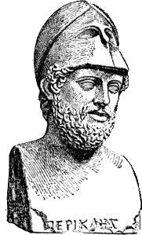
NASTANAK DEMOKRACIJE
prvi put se javlja u 6. st. pr. Kr. na Hiosu, ali je svoj procvat doživjela u 5. st. pr. Kr. u Ateni za vrijeme Perikla, atenskog vojskovođe
glavna obilježja antičke demokracije:
odanost polisu (načelo građanske vrline – obveza sudjelovanja u političkom životu smatrala se čašću)
opće dobro se stavlja ispred dobra pojedinca
Najvažnije političko tijelo bilo je Atenska skupština (činili su je svi atenski muškarci iznad 18 godina, sastajala se barem 40 puta godišnje a za donošenje odluke bila je potrebna većina od 6000 članova te se glasovalo po načelu jednoglasnosti).

Slide 5
OBILJEŽJA DEMOKRACIJE
zajednička obilježja svih varijanti demokracije:
razdvajanje i međusobna neovisnost zakonodavne, izvršne i sudske vlasti
legitimnost koja proizlazi iz volje naroda
sloboda građana

Slide 6
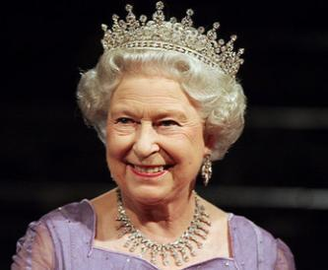
ARISTOKRACIJA (grč. oi aristoi - najbolji, prvi, najodličniji)
ARISTOKRACIJA – politički sustav u kojem vlast pripada manjini (eliti)
manjina donosi sve važne odluke i koncentrira svu društvenu moć
temeljnim vrijednostima aristokratskog poretka smatra se tradicionalnost i statičnost
U širem značenju riječi aristokracija misli se na bogatiji sloj društva, na obitelj i nasljednike već dokazanih vlastodržaca, te na plemstvo koje je ostvarilo različite beneficije u društvu kroz junaštvo u ratovima njihovih predaka.

Slide 7
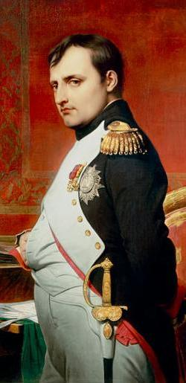
TIRANIJA (grč. týrannos - samovlast)
TIRANIJA – politički sustav u kojem vlast pripada pojedincu (tiraninu)
„bolest demokracije” (Platon)
„despotska samovlast” (Aristotel)
to je oblik vladavine bez legitimnosti i legalnosti – nije utemeljena na zakonu
na vlast dolazi vladar koji nije izabran niti mu je priznato nasljedno pravo
sila i brutalnost su sredstva pomoću kojih je tiranija jedino moguća

Slide 8
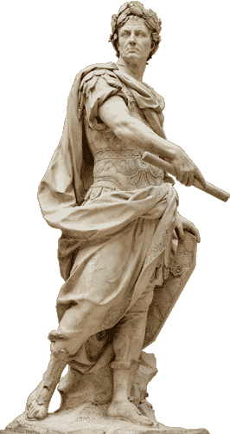
DIKTATURA (lat. dictátúra – diktiranje, kazivanje u pero)
DIKTATURA – označava vladavinu jedne ili više osoba koje monopoliziraju vlast u državi
nema diobe vlasti (zakonodavna, izvršna i sudska)
nameće se vlast pojedinca ili skupine
na vlast se dolazi nelegalno (nasilno, npr. državnim udarom)
kontrola nad policijom, sudstvom, vojskom i administracijom
povijesni primjeri: Sula, Cezar, Pinocet, Hitler, Staljin, Tito, Lukašenko, Saddam Hussein…

Slide 9
TOTALITARIZAM
TOTALITARIZAM – tip političkoga poretka u kojem država ima kontrolu nad svim dijelovima zajednice i nadzor nad svim područjima društvena života
karakteristike totalitarizma:
totalitaristička ideologija
jedna partija s vođom na čelu
tajna policija
potpuna kontrola nad ekonomijom, medijima i vojskom
primjeri: nacizam (Njemačka), fašizam (Italija) i komunizam (SSSR, Crveni Kmeri u Kambodži, Sjeverna Korea, Kuba, Jugoslavija)

Slide 10
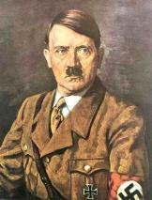
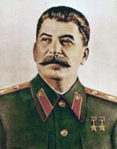
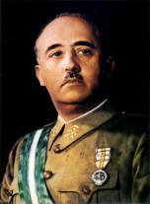
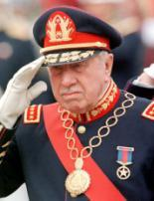
TOTALITARIZAM
DIKTATURA
vlast uz prisilu
zasnovan na ideologiji
jedan vođa i partija
tajna policija
država ima kontrolu nad svim vidovima društva i dr. života
nema sloboda
nema opozicije
djelomično pristajanje
nema ideologije
pojedinac ili skupina ljudi
tajna policija
država nema kontrolu nad svim vidovima društva i dr. života
djelomične slobode
opozicija ugušena ili slaba

Slide 11
DEMOKRACIJA
vladavina naroda
trodioba vlasti (zakonodavna, izvršna i sudska)
vlast na temelju zakona
ARISTOKRACIJA
vladavina manjine (elite)
sva vlast u rukama manjine
vlast na temelju tradicije i običaja
TIRANIJA
vladavina pojedinca (samovlast)
sva vlast u rukama pojedinca
vlast bez legitimnosti i legalnosti
DIKTATURA
vladavina jedne ili više osoba
nema diobe vlasti (sva vlast u rukama grupe ili pojedinca)
kontrola policije, sudstva, vojske i administracije
TOTALITARIZAM
država ima kontrolu nad svim dijelovima zajednice i svim područjima dr. života - jedna partija utemeljena na ideologiji
tehnologija vladanja – prisila, teror i kontrola javnosti

Slide 12
AUTORITARIZAM
AUTORITARIZAM – sustav vladavine u kojem se vlast obnaša s malo općenarodne podrške
vlast obnaša jedna obitelj, mala skupina ljudi ili snažna politička stranka (prisutno višestranačje)
karakteristike autoritarizma
značajna uloga vojske
ne nastoji nadzirati sve vidove dr. života
ekonomska, religijska, kulturna i obiteljska pitanja prepuštena su individualnom odlučivanju
naglasak je na hijerarhiji s vođom na čelu
primjer: Španjolska za vrijeme Franca
autoritarni režimi lakše postaju demokratski nego totalitarni

Slide 13
MODELI MOĆI
ELITISTIČKE TEORIJE
NEOMARKSISTIČKE TEORIJE
PLURALISTIČKE TEORIJE
superiornost elita proizlazi iz njihove organiziranosti
politička klasa
Gaetano Mosca
društvom vladaju elite
demokratska procedura je samo farsa
vladajuća i nevladajuća elita
sposobnost elita slabi
dolazi do cirkulacije elita
Valfredo Pareto
tri elite u SAD-u: ekonomska, politička i vojna
međusobno povezane
C. Wright Mills

Slide 14
Tipovi političkih poredaka (plan ploče)
POLITIČKI POREDAK – oblik organiziranja društvene zajednice koji ima svojstven izvor legitimnosti i uređen odnos između zakonodavne, izvršne i sudske vlasti
OSNOVNI TIPOVI POLITIČKIH POREDAKA:
demokracija
aristokracija
tiranija
diktatura
totalitarizam

Slide 15
Tipovi političkih poredaka (plan ploče)
DEMOKRACIJA
ARISTOKRACIJA
TIRANIJA
DIKTATURA
TOTALITARIZAM
vladavina naroda, od naroda i za narod
dioba vlasti na zakonodavnu, izvršnu i sudsku
dva tipa demokracije: predstavnička i izravna (direktna)
– politički sustav u kojem vlast pripada odabranoj manjini (eliti)
politički sustav u kojem vlast pripada pojedincu (tiraninu)
to je oblik vladavine bez legitimnosti i legalnosti
vladavina jedne ili više osoba koje monopoliziraju vlast u državi
nema diobe vlasti (zakonodavna, izvršna i sudska)
država ima kontrolu nad svim dijelovima zajednice i svim područjima dr. života
jedna partija utemeljena na ideologiji

Slide 16
OBLICI DRŽAVNE VLASTI
153
42
REPUBLIKA
MONARHIJA

Slide 17
REPUBLIKA
REPUBLIKA – (lat. res publica – javna stvar, opće dobro, stvar kojom se ne može trgovati)
oblik državne vlasti u kojoj vlada više subjekata
tipovi republika:
predsjednička
parlamentarna
aristokratska
demokratska
islamska
narodna

Slide 18
PREDSJEDNIČKA
vlast je podijeljena između predsjednika i parlamenta, a izvršna je vlast neovisna o zakonodavnoj
primjeri: SAD, Čile, Bolivija, Argentina…
REPUBLIKA
vlast proizlazi iz parlamenta, izvršna vlast odgovara zakonodavnoj vlasti tj. parlamentu
primjeri: Hrvatska, Njemačka, Italija…
PARLAMENTARNA
REPUBLIKA
ARISTOKRATSKA
nositelj suvereniteta je dio izabranih (plemstvo)
primjeri: Dubrovačka Republika, Mletačka Republika…
REPUBLIKA
DEMOKRATSKA
nositelj suvereniteta je cijeli narod
primjeri: sve države s demokratskim uređenjem
REPUBLIKA
svi zakoni i propisi u državi se temelje na šerijatskom pravu (kombinacija teokracije i demokracije)
vjerski poglavari imaju primat nad svjetovnim
primjeri: Iran, Pakistan, Afganistan i Mauretanija
ISLAMSKA
REPUBLIKA

Slide 19
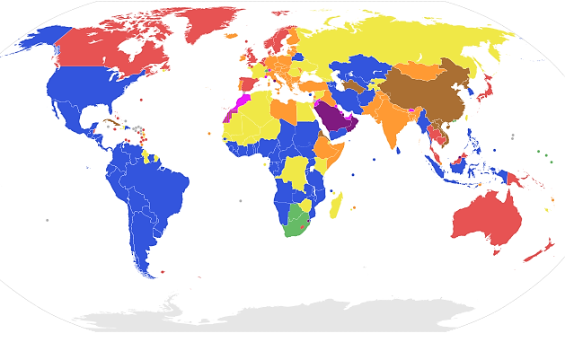
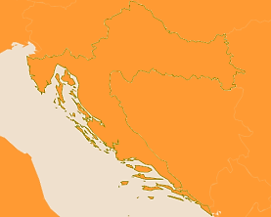
PREDSJEDNIČKA REPUBLIKA
POLUPREDSJEDNIČKA REPUBLIKA
PARLAMENTARNA REPUBLIKA
PARLAMENTARNA MONARHIJA

Slide 20
MONARHIJA (grč. monos - jedan; arhein - vladati)
sustav vladavine pojedinca (monarha)
najveći dio ljudske povijesti bio je obilježen upravo ovim poretkom
prema načinu na koji monarh dolazi na vlast, može biti nasljedna, izborna i uzurpatorska
dva krajnja obilježja monarhije:
neograničena ili apsolutna monarhija
vladar (monarh) je nositelj svih zakonodavnih, izvršnih i sudskih ovlasti
ograničena ili ustavna monarhija
vladar je ograničen ustavom i parlamentom
podvrsta – parlamentarna monarhija

Slide 21

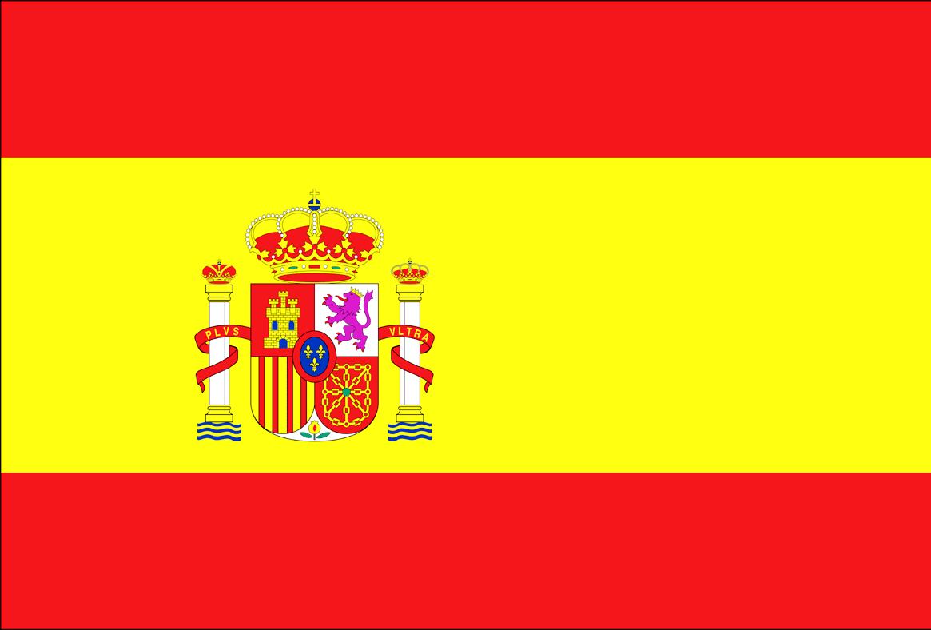


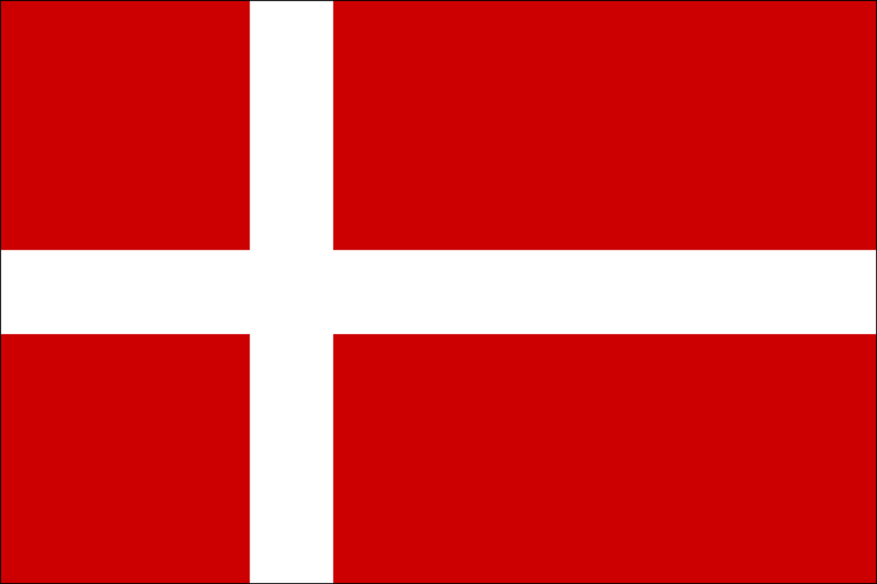
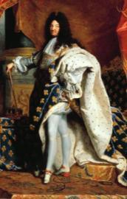
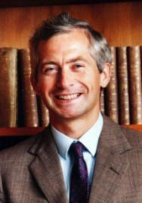
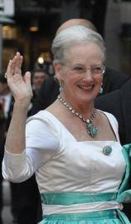
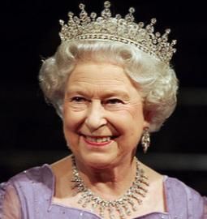
VRSTE MONARHIJA
APSOLUTNA
USTAVNA
PARLAMENTARNA
podvrsta ustavne monarhije u kojoj monarh gotovo ne sudjeluje u državnim poslovima (osim u rijetkim iznimkama)
apsolutna (neograničena) vlast monarha
primjer: Habsburgovci, Luj XIV.
vlast monarha ograničena ustavom
primjer: Lihtenštajn

Slide 22
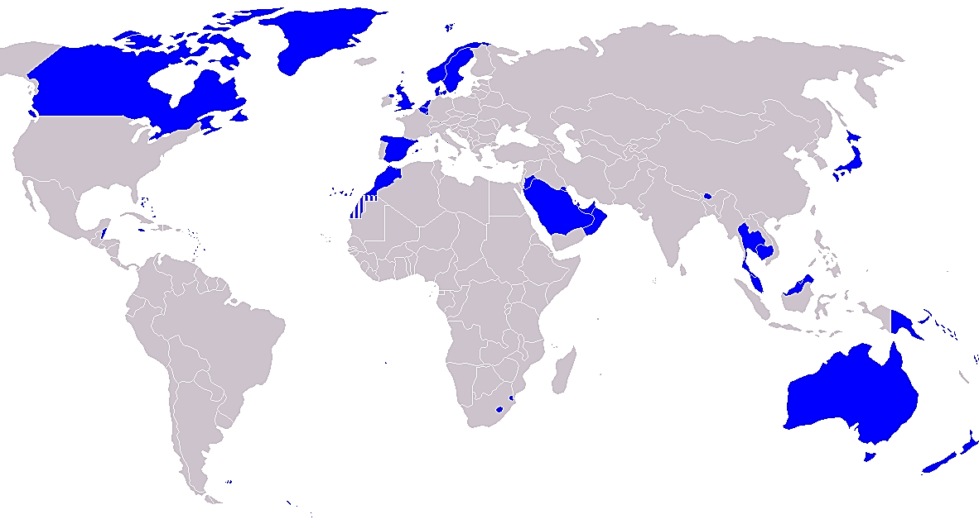
MONARHIJE U SVIJETU

Slide 23
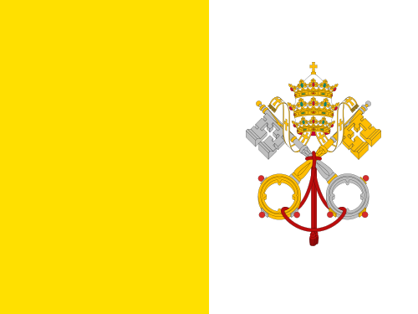
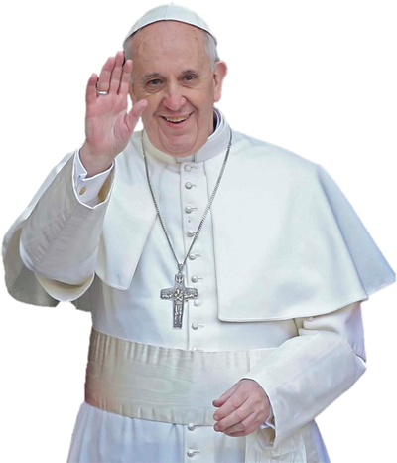
APSOLUTNA IZBORNA MONARHIJA

Slide 24
OBLICI DRŽAVNE VLASTI
REPUBLIKA
MONARHIJA
PREDSJEDNIČKA
APSOLUTNA (NEOGRANIČENA)
PARLAMENTARNA
USTAVNA (OGRANIČENA)
ARISTOKRATSKA
PARLAMENTARNA
DEMOKRATSKA
ISLAMSKA
NARODNA

Slide 25
KLJUČNI POJMOVI
POLITIČKI POREDAK
DEMOKRACIJA
PREDSTAVNIČKA I IZRAVNA
ARISTOKRACIJA
TIRANIJA
DIKTATURA
TOTALITARIZAM
REPUBLIKA
PREDSJEDNIČKA, PARLAMENTARNA, ARISTOKRATSKA, DEMOKRATSKA
MONARHIJA
APSOLUTNA, USTAVNA I PARLAMENTARNA
tipovi političkih poredaka
oblici državne vlasti

Slide 26
KONTROLNI 29.10.2019.
poglavlja:
1. POLITIKA, POLITIČKO DJELOVANJE I POLITIČKA UTAKMICA
2. NAROD, NACIJA, MANJINA, GRAĐANI, DRŽAVLJANI RH
3. TIPOVI POLITIČKIH POREDAKA
ključni pojmovi:
POJAM I PODJELA POLITIKE
MOĆ / VLAST / TIPOVI VLASTI / AUTORITET
POLITIČKO DJELOVANJE (POL. UTAKMICA, POL. GOVOR, NAPIS POL. SADRŽAJA)
NAROD / NACIJA / DRŽAVA / NARODNI SUVERENITET / MANJINA
HRVATSKI NAROD / DRŽAVLJANI / GRAĐANI
POL. POREDAK / TIPOVI POL. POREDAKA / OBLICI DRŽAVNE VLASTI
prezentacije na linku: srednja-skola.github.io/politika

Slide 27
Oblici državne vlasti (plan ploče)
dva osnovna oblika državne vlasti: republika i monarhija
REPUBLIKA – oblik državne vlasti u kojoj vlada više subjekata
tipovi republika: predsjednička, parlamentarna, aristokratska i demokratska

Slide 28
Oblici državne vlasti (plan ploče)
MONARHIJA – sustav vladavine pojedinca (monarha)
prema načinu na koji monarh dolazi na vlast, može biti nasljedna, izborna i uzurpatorska
dva krajnja obilježja monarhije:
neograničena ili apsolutna monarhija
vladar (monarh) je nositelj svih zakonodavnih, izvršnih i sudskih ovlasti
ograničena ili ustavna monarhija
vladar je ograničen ustavom i parlamentom
podvrsta – parlamentarna monarhija

